Slide 1


Slide 2



目录
03
04
05
06
07
37
41
Page
MES的定义
为什么需
要MES
MES特点
系統架構
功能介紹
优势&實施
售後服務
1
2
3
4
5
6
7

Slide 3
M E S 是 什 么 ？
MES(Manufacturing Execution System)是全面整合制造资源、全方位管理生产进度、质量、设备等制造业生产管理思想和管理工具。
是一套用于记录和反映生产线各种生产状况的集成化辅助管理系统
它记录了所有在制造中(WIP)所有的信息，例如产品进出帐的信息、机台参数的信息、SPC检验的资料收集等等

Slide 4
企业为什么需要MES？
广大制造企业无不面临剧烈的市场竞争：原材料大幅的涨价、产品的同质化、消费者
的品质意识越来越强、客户又给工厂巨大的降价压力等。而我们广大制造企业纷纷上
ERP、SCM、电子商务等信息化项目来提升管理水平、降低管理成本,但工厂仍然面临
着如下局面：
市场总是在日新月异，客户的要求是越来越高，质量要更好，价格要更低，交货期要更短，产品品种却越来越多
同一条生产线需要混合组装多种型号产品的时候，能否自动校验和操作提示以防止工人装配错误、产品生产流程错误、产品混装和货品交接错误？
出现用户投诉产品的时候，能否根据产品号码追溯这批产品的所有生产过程信息？能否立即查明它的：原料供应商、操作机台、操作人员、经过的工序、生产时间日期和关键的工艺参数
过去1小时之内生产线上出现最多的产品缺陷是什么？次品数量是多少？
能否废除人工报表，自动统计每个过程的生产数量、合格率及缺陷原因？
生产线和机器设备有多少时间在生产，多少时间在停转或空转？影响设备生产效能的最主要原因是：设备故障？调度不当？人员操作不当？物料供应不及时？
能否对产品的质量检测数据自动进行统计和分析，精确区分产品质量的随机波动与异常波动，将质量隐患消灭于萌芽之中？
目前在前工序、中工序、后工序线上的每种产品数量各是多少？仓库中每种产品库存是多少？要分别供应给哪些客户？是否能及时交货 ？
……

Slide 5
MES产品特点
现场作业管控
  实时数据全局共享，消除“信息孤岛”，将孤岛连成大陆， JIT库存管理与
  现场看板管理，让生产车间透明化，让执行力看得见
产品信息追踪追溯
  支持从客户返修、到销售发货、到生产过程信息、到物料供应整个产品生
  命周期内的信息追溯，帮助企业实现质量问题原因的快速定位。在系统内
  录入产品序列号，可查询产品销售去向，支持成品召回管理
专业的条码支持
  包括编码方案的设计、条码标签打印支持和条码数据采集支持
按需组合
  客户可根据自身企业需求，按需组合
流程和规则灵活配置
  针对不同的产品或客户配置不同的工艺规则和流程
标准化的对外接口
提供标准完善的数据接口与ERP及其他系统无缝连接

Slide 6
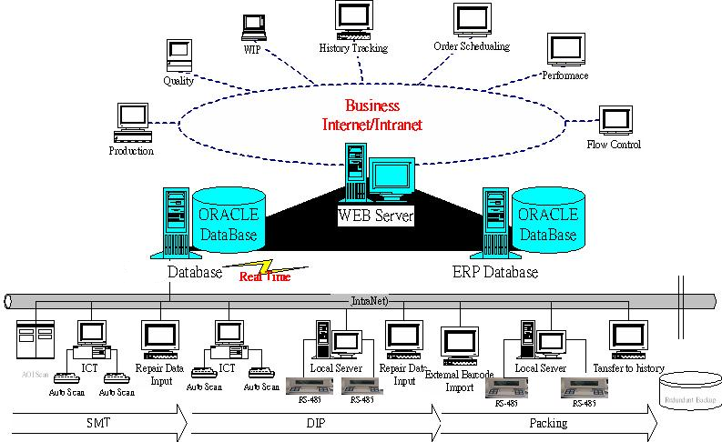
MES系统架构拓扑图（1）
MES

Slide 7



MES系统架构拓扑图（2）
BPMS
PDM
SCM
CRM
ERP
e-Procurement
Enterprise
Manager
Data Flow Management
Demand Forecast
e-CRM
FI基本会计
Organization
Scheduling
CO管理会计
PP生产计划
Marketing
Process
Modeler
Drawing
Document
Configuration
ECM
Allocation/ATP
SD销售与分销
MM物料管理
Sales
KMS/
Groupware
Plant Forecast
QM质量管理
HR人力资源
Service
Role
Product Info
BOM(ECO)
PR/PO
Production Forecast
Master Data
Sales Forecast
FRQ/FO
Price/Service Info
Customer Info
Order Info
BPMS
Server
EAI
Workflow
Designer
X-Generator
Enterprise
Manager
Bridge Dev
Tool-kit
Web-based
Manager
Process
Portal
Work Order
Utility
WIP
Work Plan
BOM
Work Actual
Work Actual
Yield/Quality
Task
MES
EAM
QMS/YMS
Utility实用性
WIP
RAS
FMB
BOM
RBS
Process
Analyzer
Data interface
Product
LOT
Yield Analysis
Material
Automation
Procedure
Defect Management
Work Order
EQP
RFID
BCR
GUI
Etc.
Process
Optimizer
Quality
Test Automation
PM
ECM : Enterprise Content Management , QMS : Quality Management System, YMS : Yield Management System, EAM : Enterprise Asset Management KMS : Knowledge management system
ATP : available to promise ECO : engineering change order PR : Purchase requirement PO : purchase order ECM : Effective Communication Management
RFID : Radio Frequency Identification射频识别

Slide 8
功能模块总体介绍
EMM
对象:机台/设备/工具功能:记录保养.维修.出入管理.安全库存管理
PDM
维护各生产单位的记录和表格，包括使用手册、标准作业程序、图、程序、
和工程变更等。
WIP
Work in process，所有在制品信息的管理
QMS
质量管理系统
SPC
即统计过程控制。 是利用统计方法对过程中的各个阶段进行控制，
从而达到改进与保证质量的目的

Slide 9

WIP管理模组说明
WIP管理
指导劳动者、机器、工具和物料如何协调的进行生产，并跟踪其现在的工作状态和刚刚完工情况。实现生产现场的可视化管理，管理者可以动态、实时从生产线别/单元/生产任务单号等全视角得到生产进度，仓库及前工序、中工序、后工序线上分别有多少产品等；供应商可实时、动态得到其原材料在仓库及生产现场的消耗状况，从而主动补料，实现材料的拉动式管理与JIT管理；客户随时可以得到其订单在工厂的实时生产进度与交货情况，更好地安排运输与市场。

Slide 10

数据采集模组说明
数据采集
监视，采集来自人员，机器和底层控制操作数据以及工序，物料信息。这些数据可由车间手工录入或由各种自动方式获取。甚至突破传统的条码采集方式，MES可直接和PLC、传感器、RFID、DCS、I/O等多种自动化的工业设备联机，从这些设备获取数据。
线边仓库：在车间内实行线边仓库管理，物料出库、工段加工完工后入线边仓库，使得车间管理更加有序。
生产线：物料上线进行数据采集，作业人员在线扫描自身工作牌条码，记录作业人员信息；扫描物料条码，在制品投入生产前需扫描产品条码，及扫描设备条码，记录设备信息。
生产进度查询：输入生产工单号，可查询目前该工单产成品下线数量、完成进度比率。
报警管理。在MES系统内对产品良率、工单加工进度可设置报警招标，当实际生产过程中超过预先设定的报警指标时，MES系统会报警提醒生管、品管人员 及主管

Slide 11
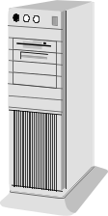
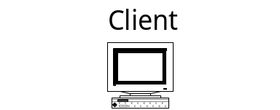
数据采集~产线数据收集架构
MES
WEB Server
Office Network
W/O
Release
MES
Database
Server
Database
In/External
Barcode Mapping
OQA
Reflow
DIP/Input
F/T
DIP/Packing
SMT/Input
V/I
Repair
ICT
Repair
DIP/Output
SMT Process →
DIP Process →
PACKING Process →
OQA Process →

Slide 12

设备管理模组说明
设备管理
可在MES系统内登记生产设备如机台、产线、模具等设备档案，包括设备型号、理论产能、运行计划、停机维护计划，使用寿命，备品管理，保养周期等信息
在MES系统内登记设备的运行记录、维修记录及保养记录。
MES可通过设备上的PLC实现与设备的通讯，生管人员可远程获取设备实时运行的状况，设备异常即时ALert；可实时从生产设备中读取出生产数据，包括每台设备生产了多少产品、设备稼动率等；MES系统亦可远程控制设备的作业动作，实现对设备的智能化管理。

Slide 13

产品追踪追溯模组说明
产品追踪追溯
支持从客户返修、到销售发货、到生产过程信息、到物料供应整个产品生命周期内的信息追溯，帮助企业实现质量问题原因的快速定位。在系统内录入产品序列号，可查询产品销售去向，支持成品召回管理。
通过扫描零部件或半成品条码信息，可查询该零部件或半成品是用在哪个型号或哪个成品上面，做到准确的备品备件管理
提供输入查询界面，如用户输入任意一个产品号、序列号、批号、生产日期、入库日期、出货日期可以得到该产品在工厂生产时的详细数据，设定不同的条件都可以查询相应的结果，实现产品的前向与后向追溯

Slide 14

质量管理模组说明
质量管理
从原材料IQC检验、发料检验、仓库检验、生产过程检验（巡检、抽检、首件检验）以及QA检验等等所有的海量工厂检验数据均保存MES 数据库中。根据质量目标来实时记录，跟踪和分析产品和加工过程的质量，以保证产品的质量控制和确定生产中需要注意的问题。采用QC七大手法、SPC对品质进行供应商质量分析、品质绩效分析、质量成本分析等，进而改善品质，含维修、重工、报废管理，记录生产过程中不良产品的详细信息，维修记录，报废产品详细信息和重工产品的详细记录
质量档案：可预先在MES系统内登记好产品常见的质量问题原因，方便检测人员进行质量信息的录入
质量登记：每道工序在制品加工完成后，生产人员对次品信息进行数量登记，记录质量事故原因，建立产品检测档案
维修管理：不良品下线维修，维修人员根据不良品检测档案进行维修，在系统内录入维修方法，建立产品维修档案

Slide 15

工序工程管理模组说明
工序过程管理
灵活定义产品的加工工艺与生产途程，通过基于有限资源能力的作业排序和调度来优化车间性能。在生产过程中该单元模块还能对工艺流程进行严格管控，保证产品按事先设定的流程生产，如果发生任何异常情况将自动进行纠正与报警处理

Slide 16
项目实施方法
在项目实施中积累了丰富的实施经验和成熟的项目实施方法，这些方法将能够保证客户在最短的时间内最快地获得投资回报。
系统实施的标准步骤如下：
– 项目启动和初始化
– 业务信息收集和需求访谈
– 系统配置和客户化开发
– 高级用户培训
– 系统功能测试、集成测试
– 最终用户培训
– 现场模拟演练
– 系统上线准备
– 系统切换、上线后现场支持

Slide 17
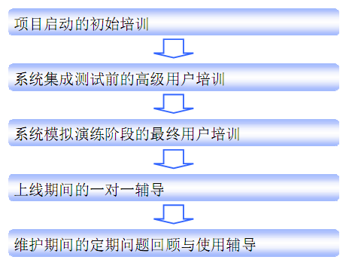
培训服务

Slide 18
售后服务

Slide 19
术语
一、 WO（工单）
简言之就是计划的生产任务
二、Routing:途程
所有工序的一个有序集合
三、工序(Operation) :
在MES管理生产产品的阶段中最小的工作单位。按每工序分配设备。

Slide 20


结束

Slide 21
报表部分

Slide 22
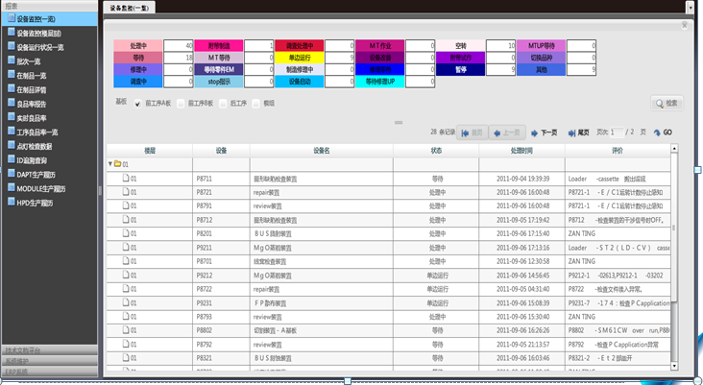
一、设备状态报表

Slide 23
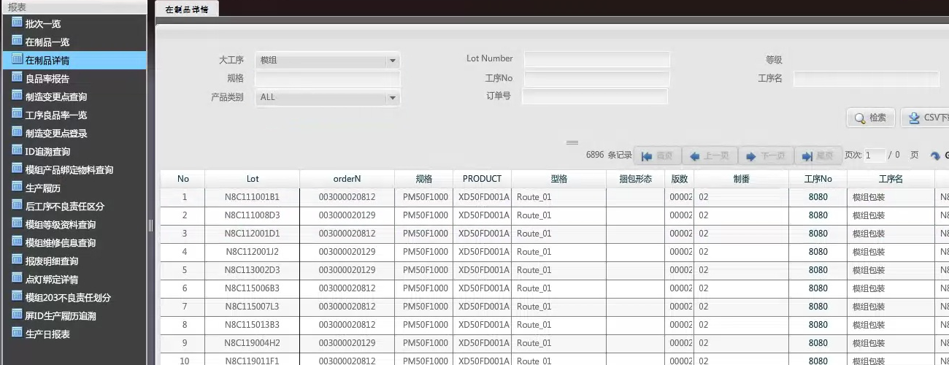
二、在制品详情

Slide 24
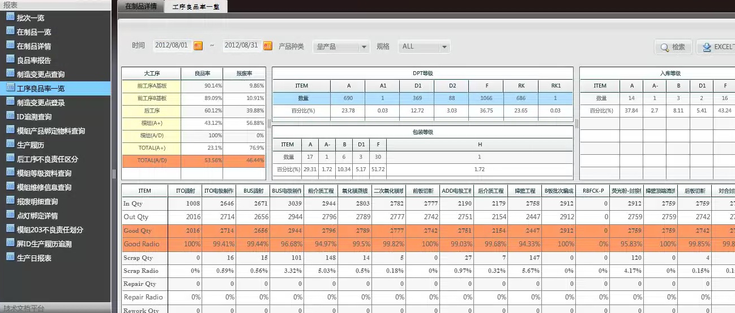
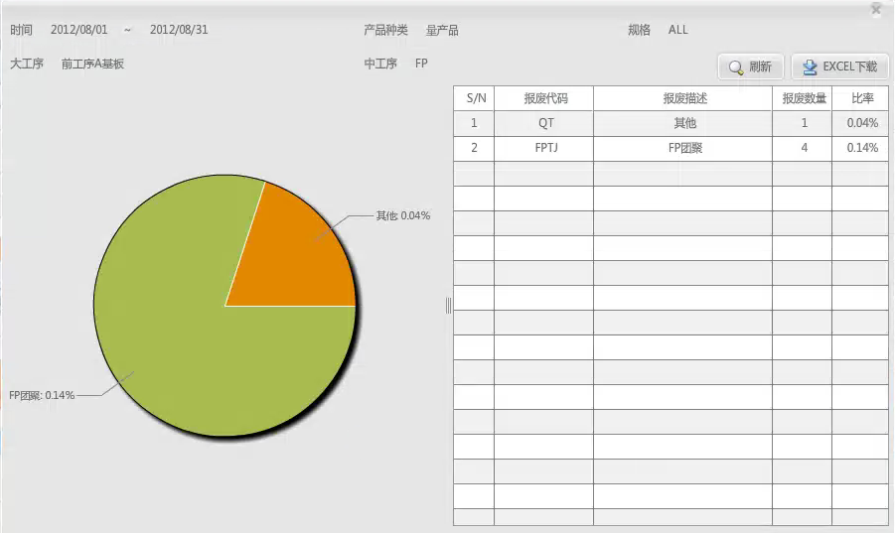
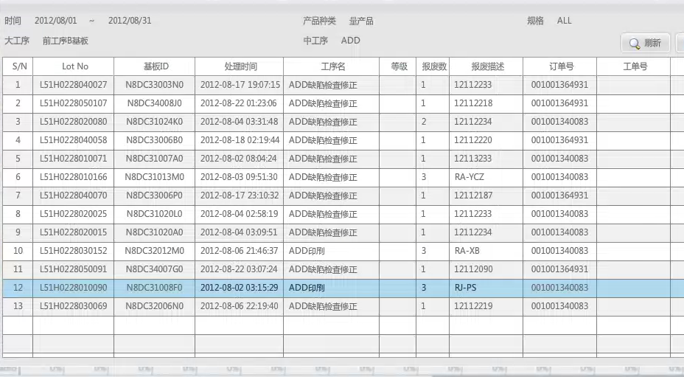
三、工序良品率一览

Slide 25
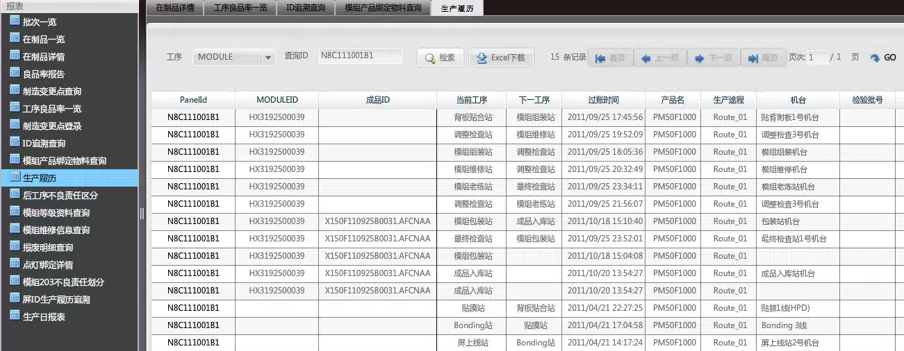
四、生产履历

Slide 26
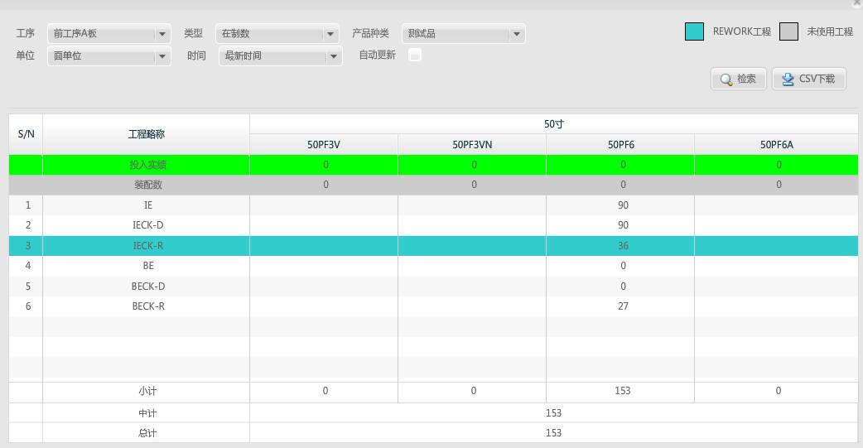
五、在制品一览

Slide 27
MES系统常用功能模块介绍

Slide 28
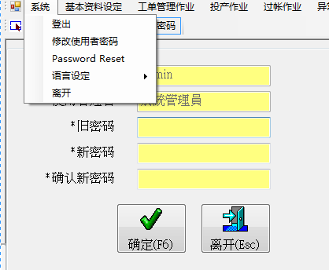
一、系统基本操作

Slide 29
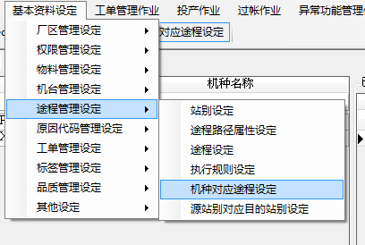
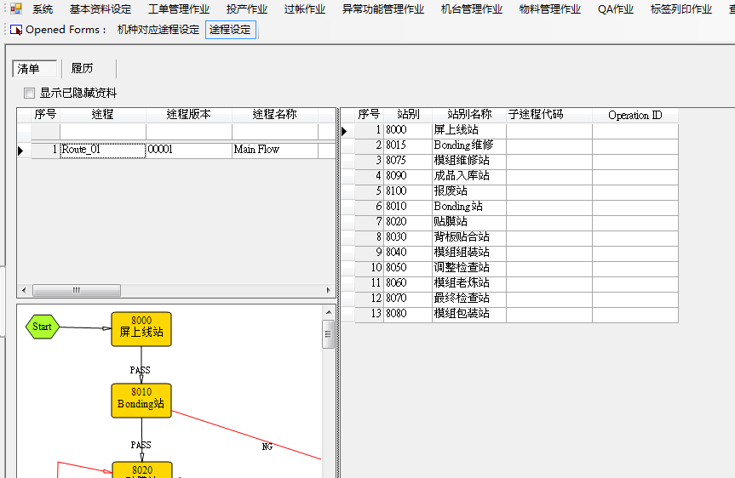
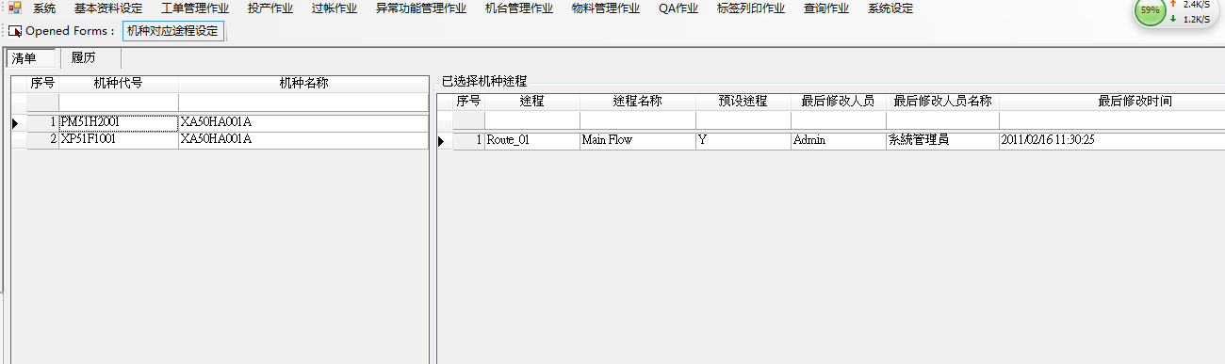
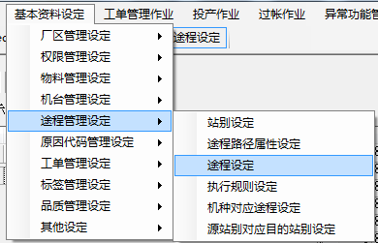
二、基本资料设定（BRM）

Slide 30
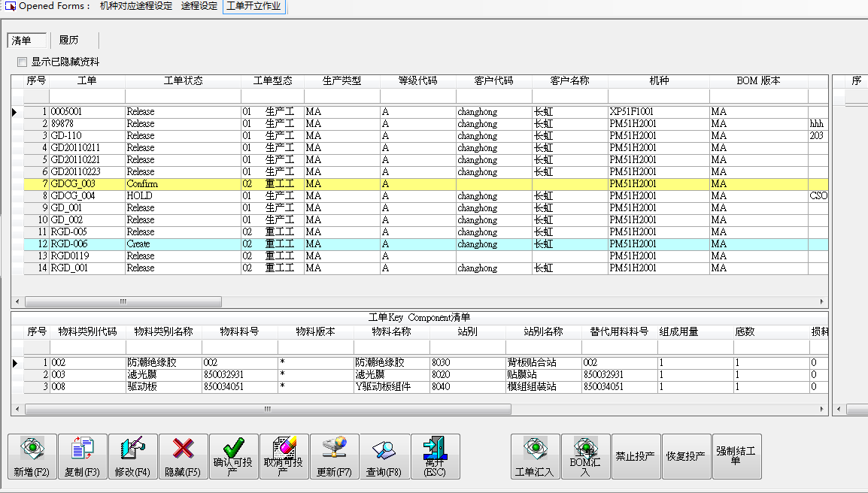
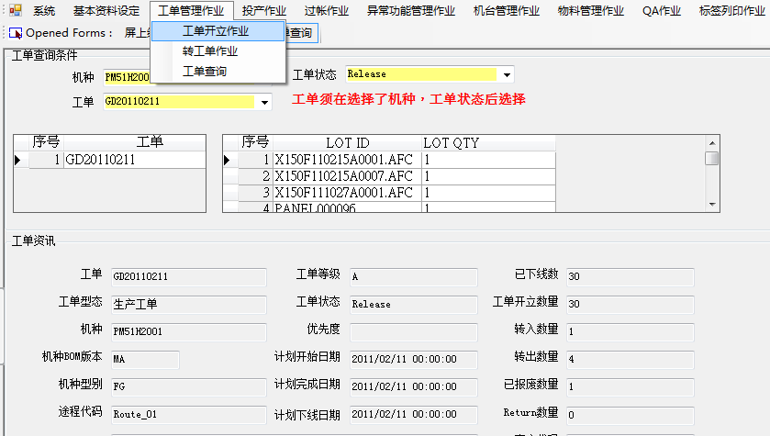
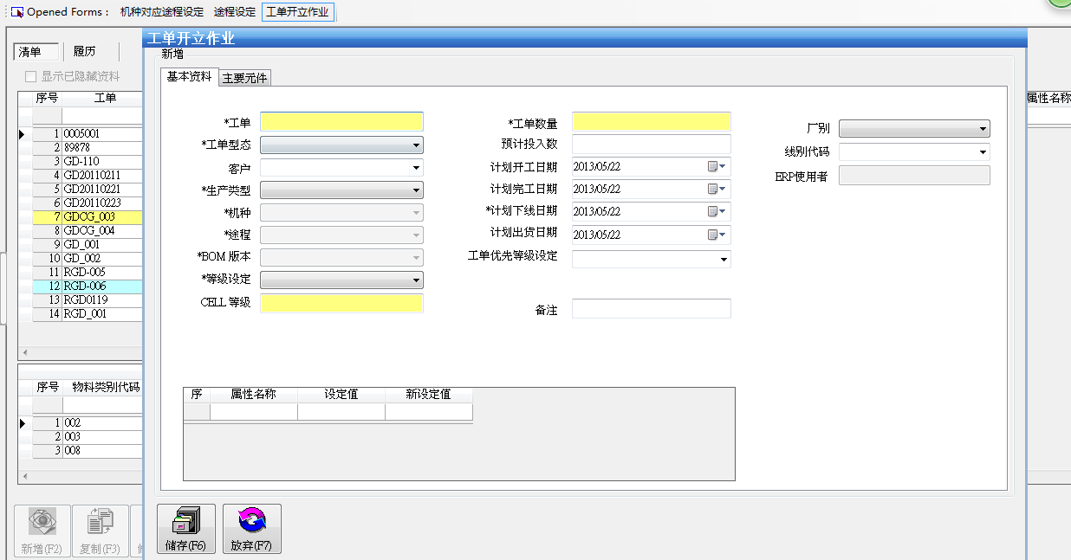
三、工单管理作业
Notes:
一般MES中的工单时从ERP里面获取的，如果没有与ERP做接口，MES也支持自己开立工单，与工厂的实际运行模式来定。

Slide 31
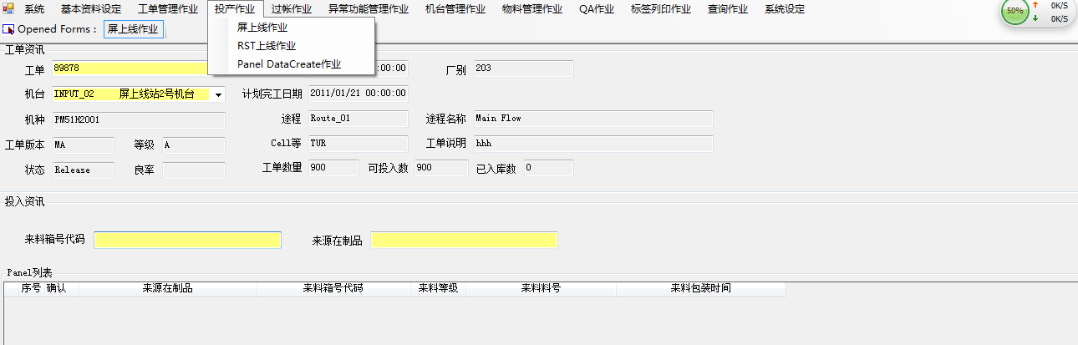
四、投产作业(下线作业)
投产一般包含正常的产品投线作业及RST下线

Slide 32

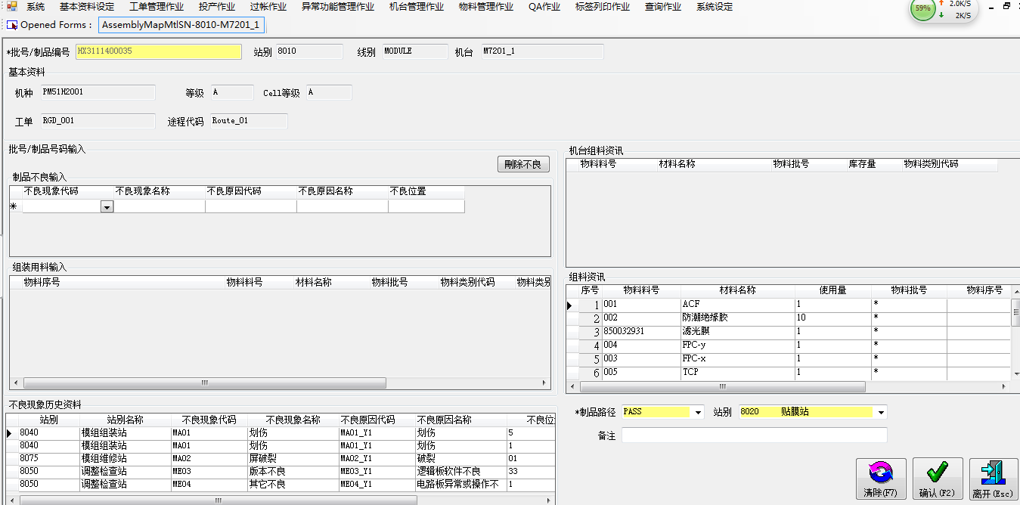
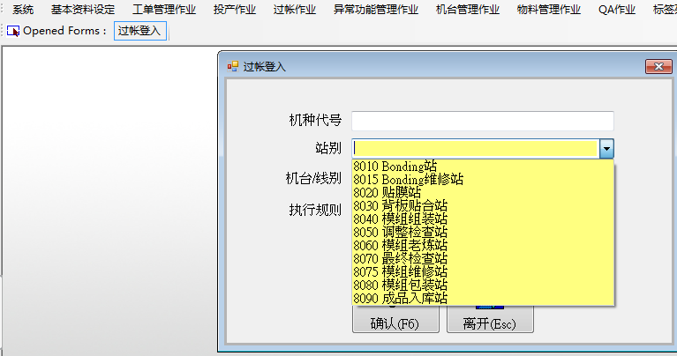
五、过账作业

Slide 33
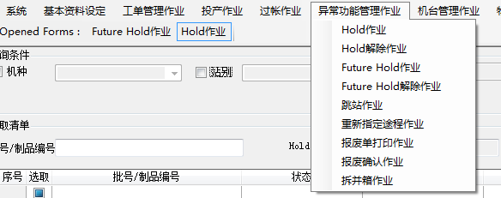
六、异常功能管理作业
主要包含一些特殊作业，比如线上发现批次不良的时候，
可以将产品进行hold，这样产品将无法继续往下流，被停留在当前站点，
避免不必要的损失。

Slide 34
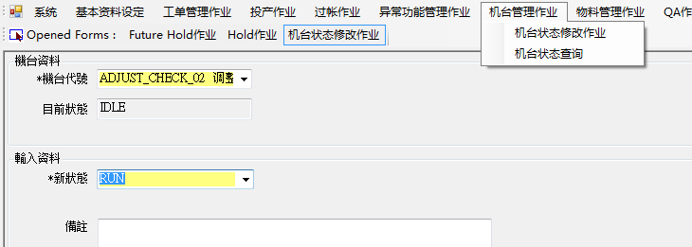
七、机台管理作业
手动对机台的状态进行变更，便于后续统计及领导查看。也可以通过PLC等
与设备相连接，由设备自动上传设备状态。

Slide 35
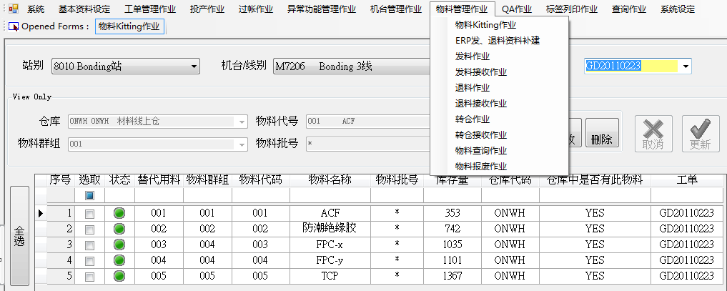
八、物料管理作业
物料仓：ERP、线边仓、线上仓、物料仓别转移等

Slide 36
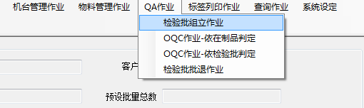
九、QA作业
QA部分主要设定一些抽检流程，当线上作业的时候，
系统根据抽检作业提示作业人员需要对此产品进行抽检。
根据抽检结果决定此批产品是否要返工等
可以通过PLC控制抽检产品自动流向不同的流水线支线。
以上，均根据不同厂别的生产情况不同而不同。

Slide 37
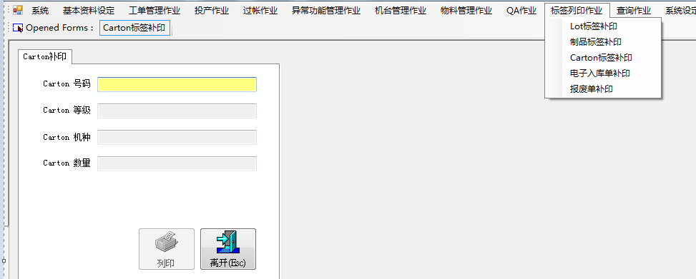
十、标签列印作业
根据工厂需求、在线列印需要的barcode标签

Slide 38

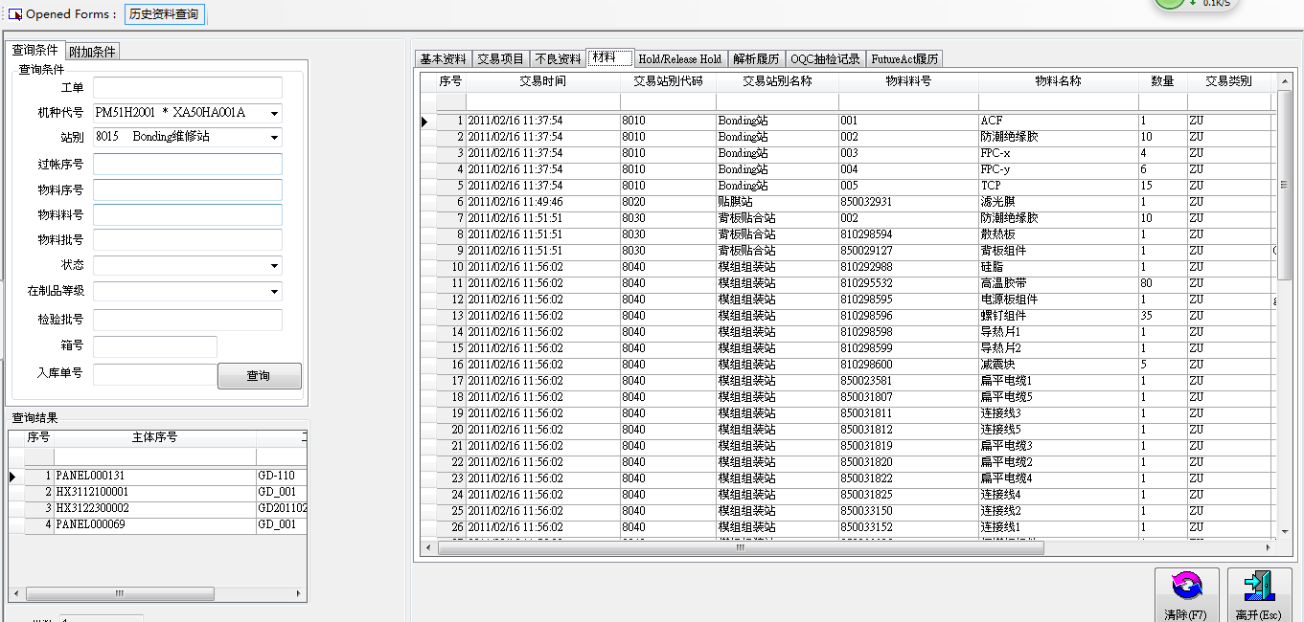
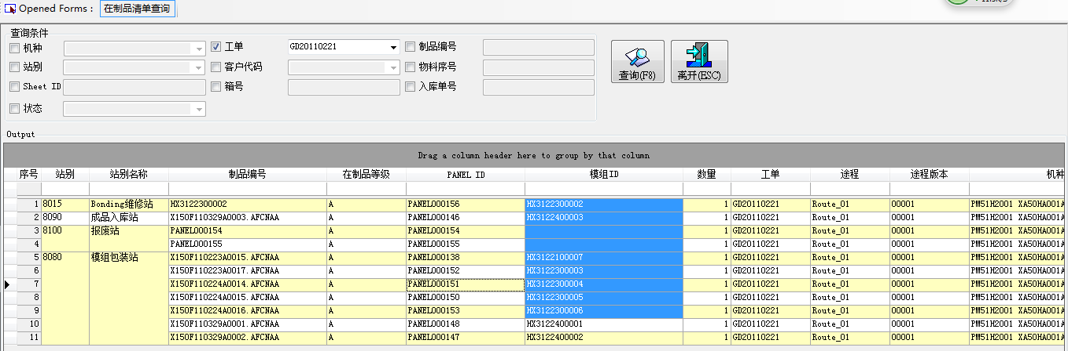
十一、查询作业
Notes:
查询作业-在制品、历史信息查询

Slide 39
Notes:
查询作业中的---历史资料查询

